Slide 1

Проект скрытые чаты
Ильиных Артемий

Slide 2
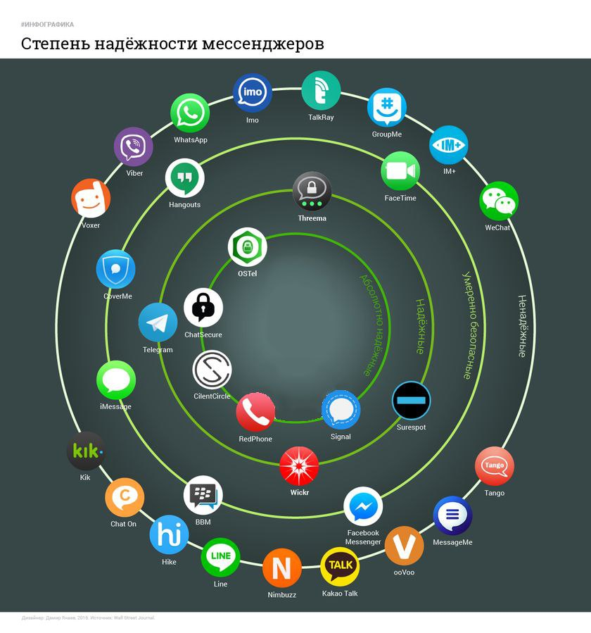

Степень надежности мессенджера
Мы где то тут
Кодировка пока что специализирует 1 уровень защиты для пользователей.
То есть не использует новую криптографию, в кодирование участвует перемешивание символов в определенной последовательности.
p.s. В будущем будет сделана более надежная криптография

Slide 3
Описание проекта
Проект создавался одним человеком.
Написано более 1000 строк кода.
Используется примерно 5 библиотек.
Проект делался в минимализме чтобы не занимать много пространства на рабочем столе.
Мессенджер использует для передачи данных IpAddress.
Присутствует смена цветовой палитры для мессенджера
Программа использует 2 файла.
Серверную часть
and
Пользовательскую часть

Slide 4
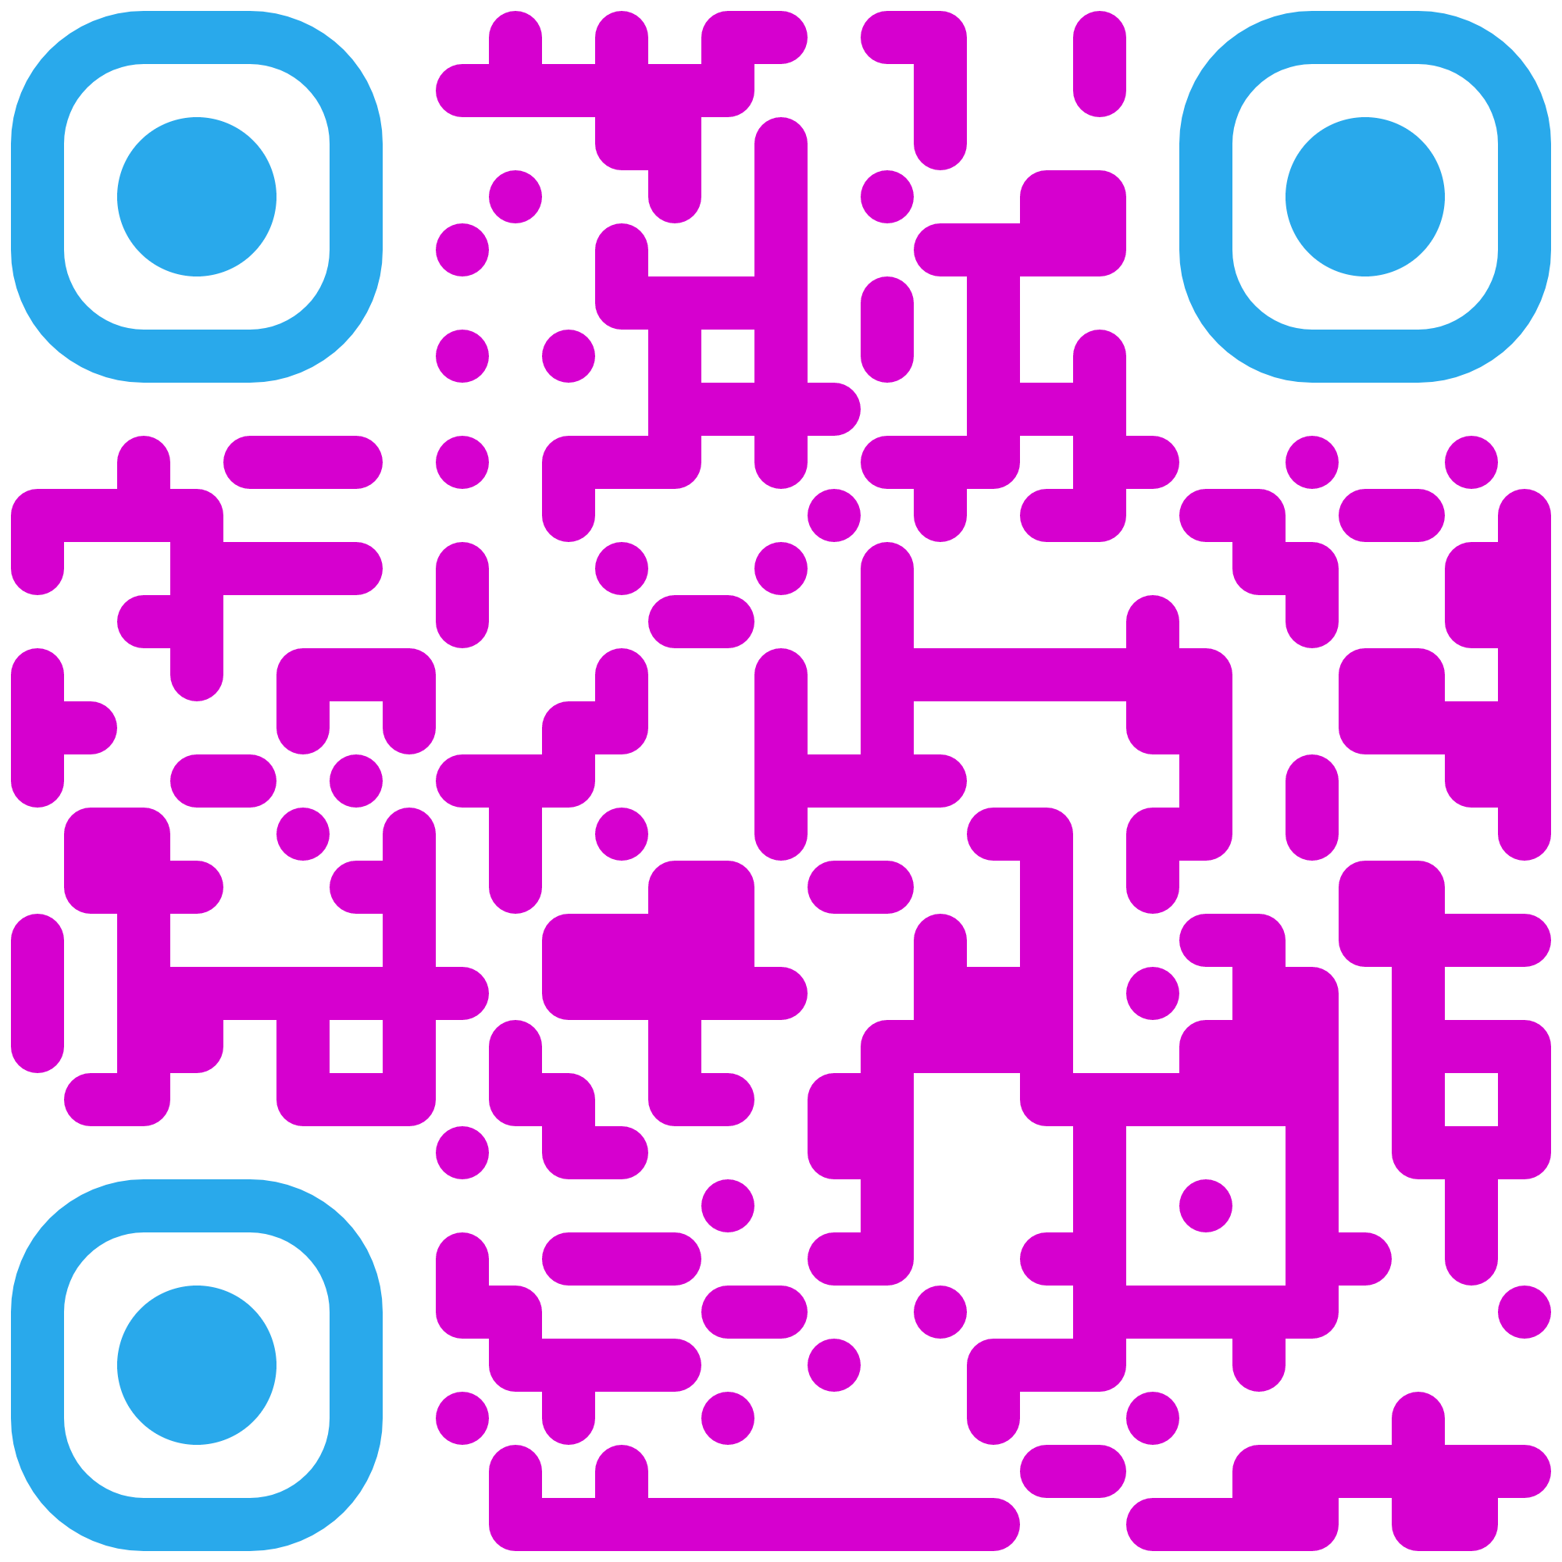
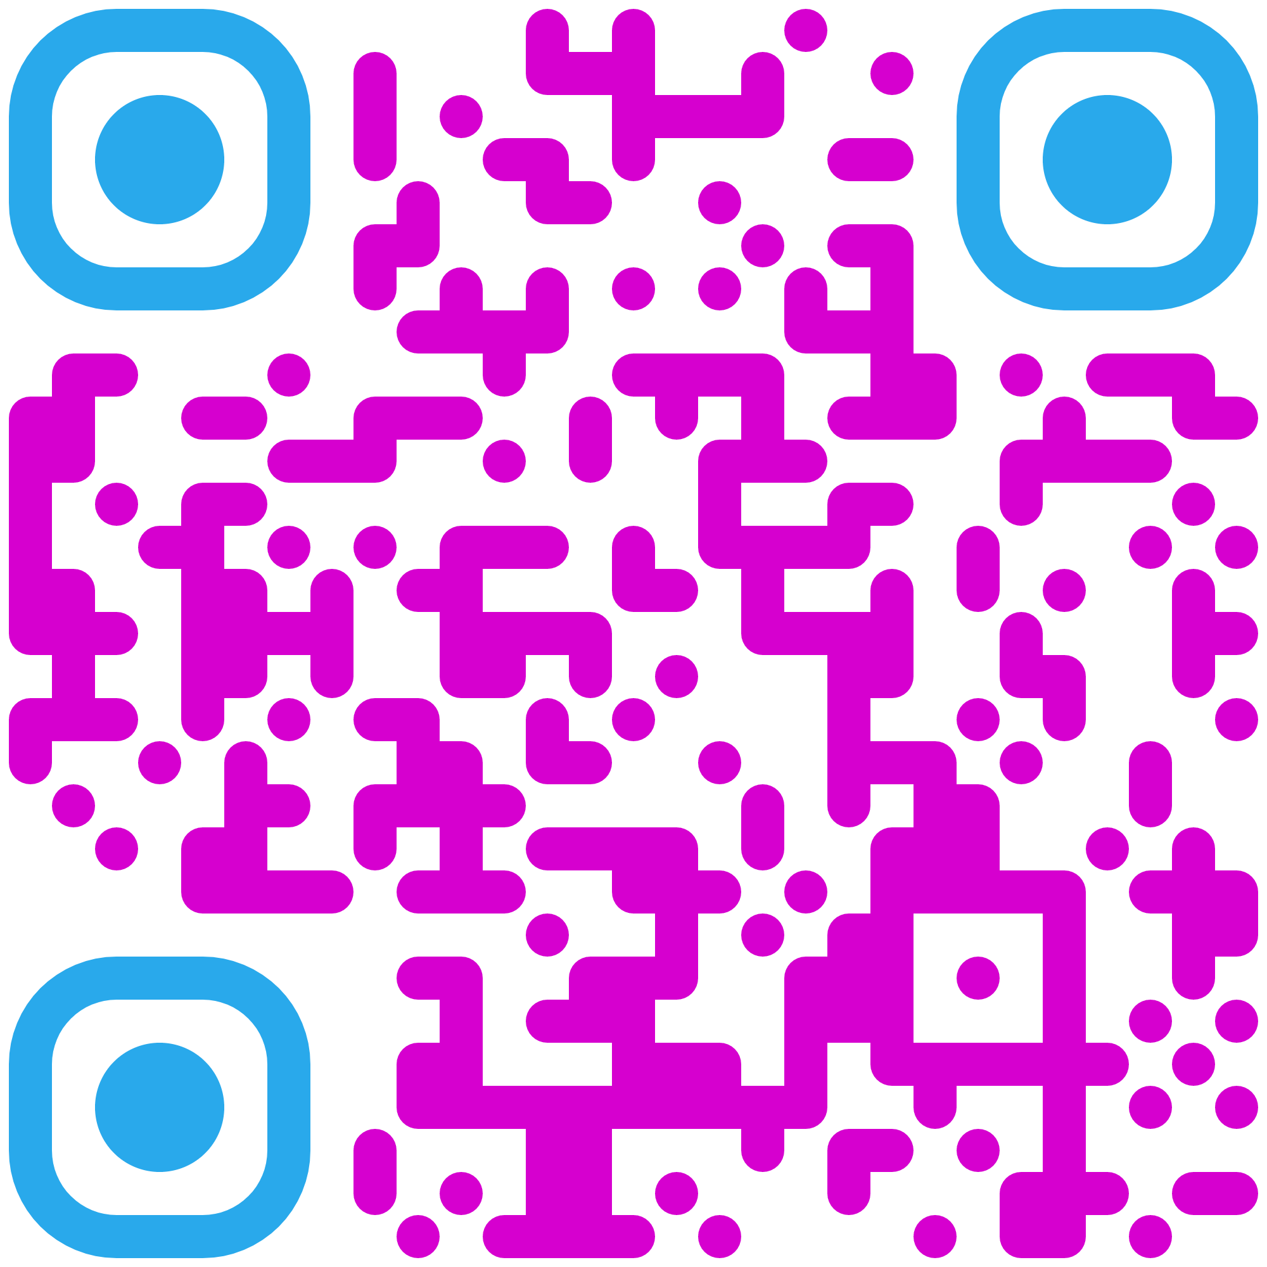
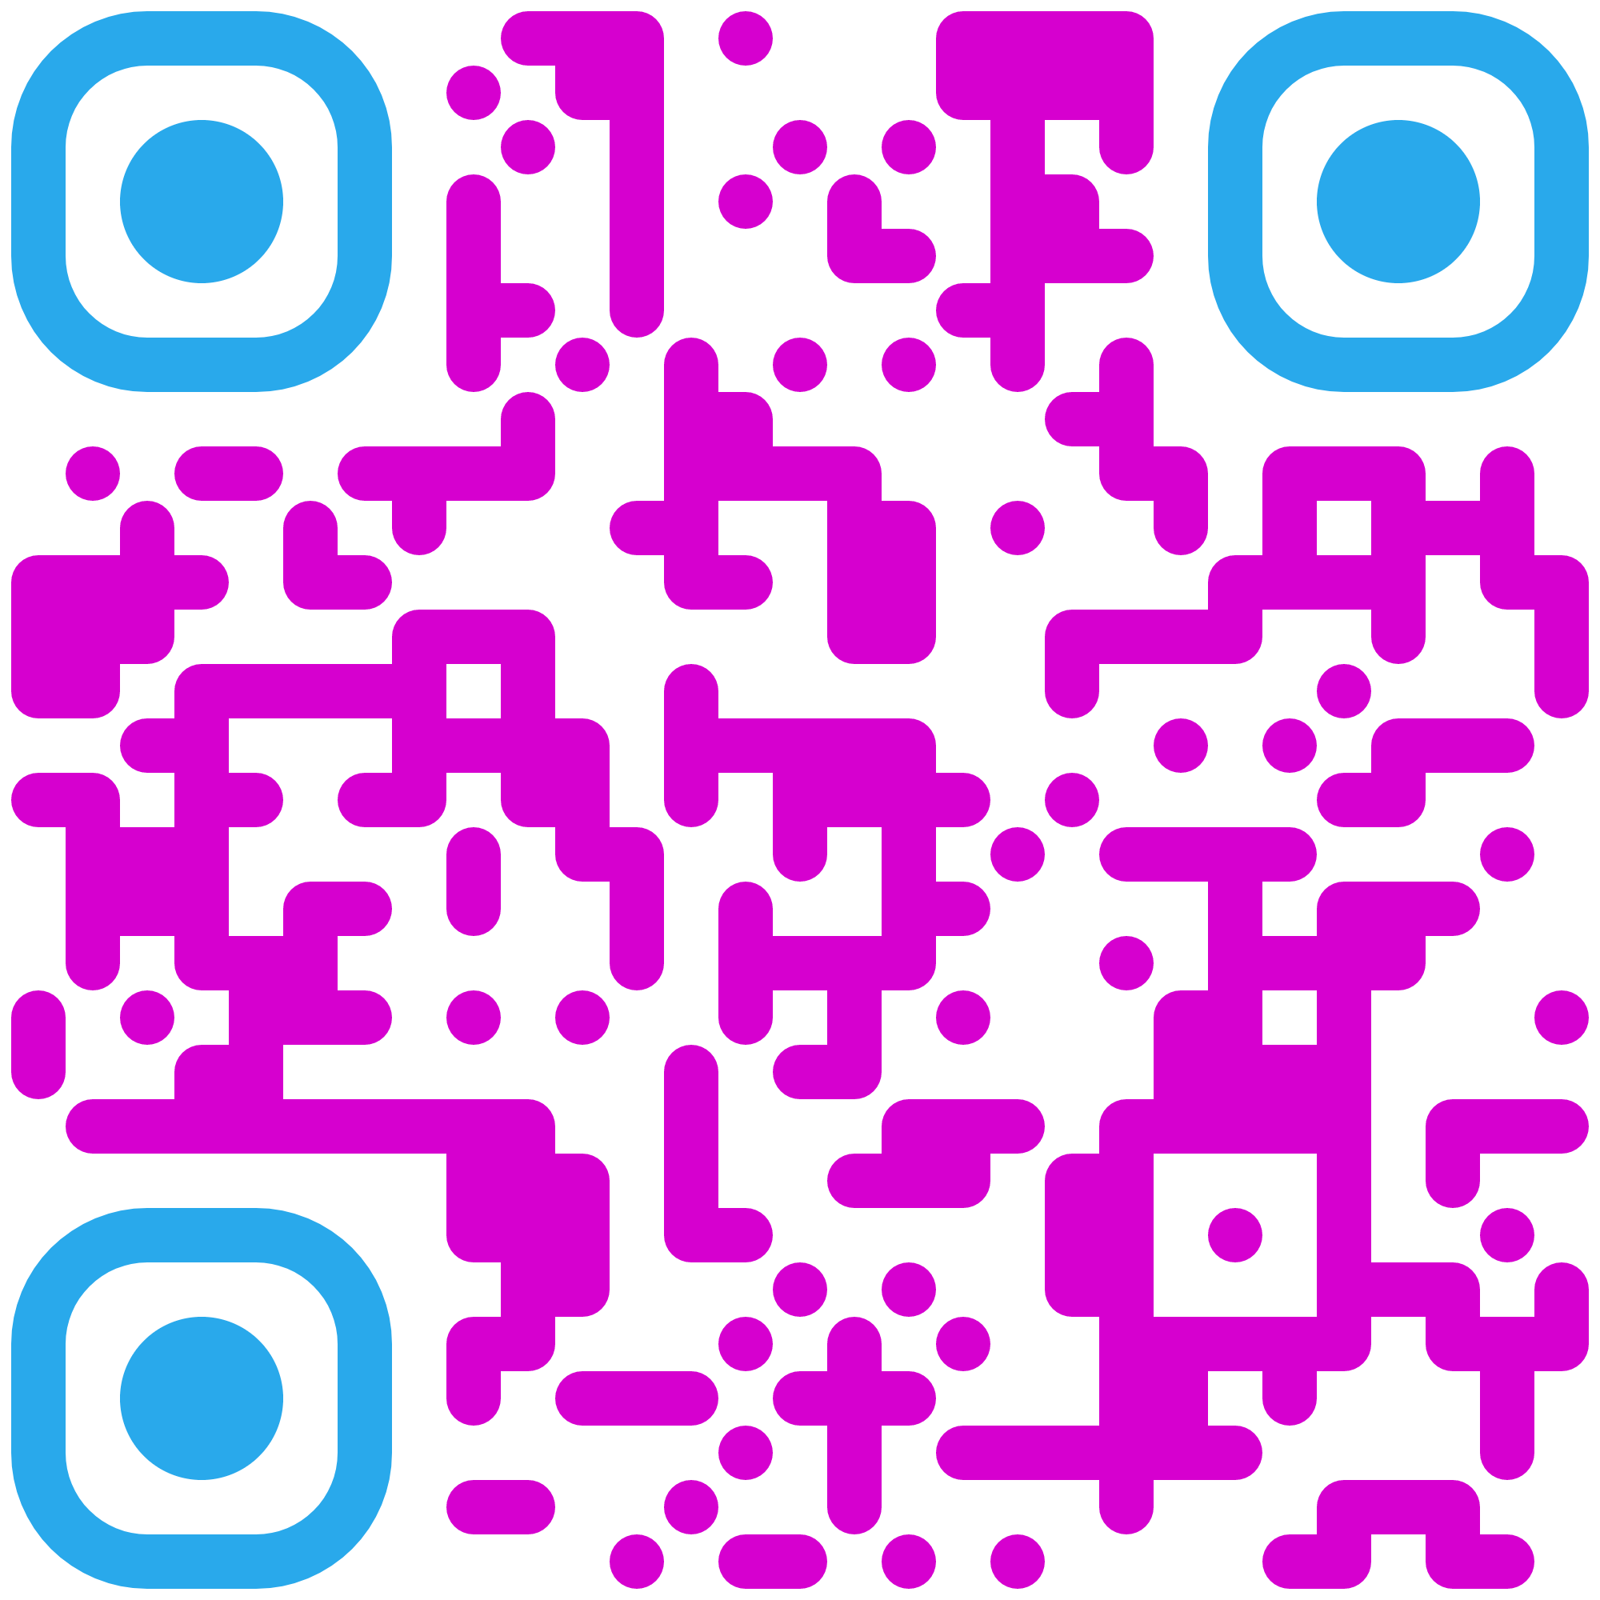
Сейчас будет представлен проект
Telegram
WhatsApp
Vkontakte
QR-Code
QR-Code
QR-Code

